Slide 1
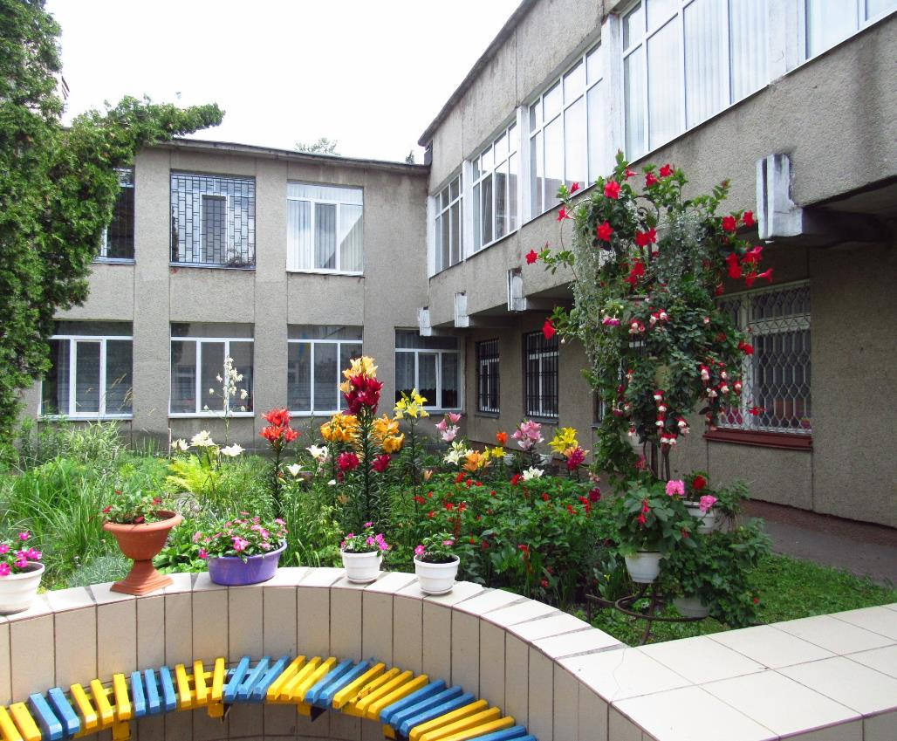
Комунальний заклад «Черкаський обласний центр роботи з обдарованими дітьми Черкаської обласної ради»

Slide 2
Наш Центр є найбільшим закладом позашкільної освіти України згідно Наказу МОН № 1157 від 14.08.2017 року, який здійснює навчання і виховання у позаурочний та поза навчальний час.
Заклад (станція юних натуралістів) був створений у 1954 році. Центр є складовою частиною системи позашкільної освіти області, здійснює навчання та виховання громадян у позаурочний та поза навчальний час, створює умови для творчого, інтелектуального, духовного, фізичного розвитку дітей та учнівської молоді, їх соціального захисту, організовує змістовне дозвілля відповідно до здібностей, обдарувань та стану здоров'я вихованців, учнів, слухачів.

Slide 3
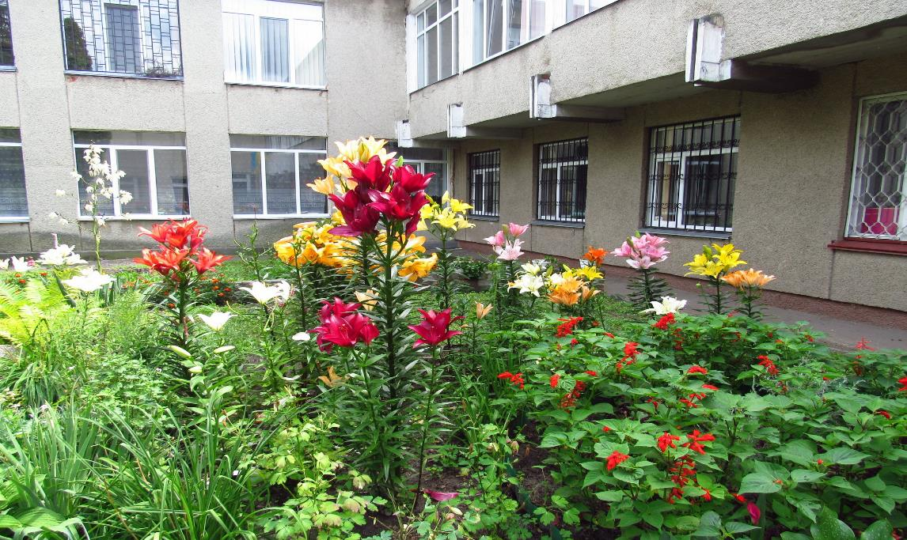
ХАРАКТЕРИСТИКА ЗАКЛАДУ
ЗЕМЕЛЬНА ДІЛЯНКА – 3,89 га.
НАВЧАЛЬНИЙ КОРПУС – 2500 кв. м.
ТЕПЛИЦЯ – 321,9 кв. м.
Кількість ставок – 43,89, з них: педпрацівників – 26,39
робітників – 12,5
спеціалістів –5
Працює 52 працівники, з них - 33 педагоги, а 19 - інші працівники.
У закладі працюють досвідчені педагоги,
які мають відзнаки:
Нагрудний знак «Василь Сухомлинський» -2
Нагрудний знак «Відмінник освіти» - 5
Грамота Міністерства освіти і науки України - 8
Подяка Міністерства освіти і науки України – 5 Почесна Грамота Черкаської обласної ради та Черкаської обласної державної адміністрації – 6
Обласна премія імені О. А. Захаренка – 2
Почесний краєзнавець України - 1
Кандидат педагогічних наук -2

Slide 4
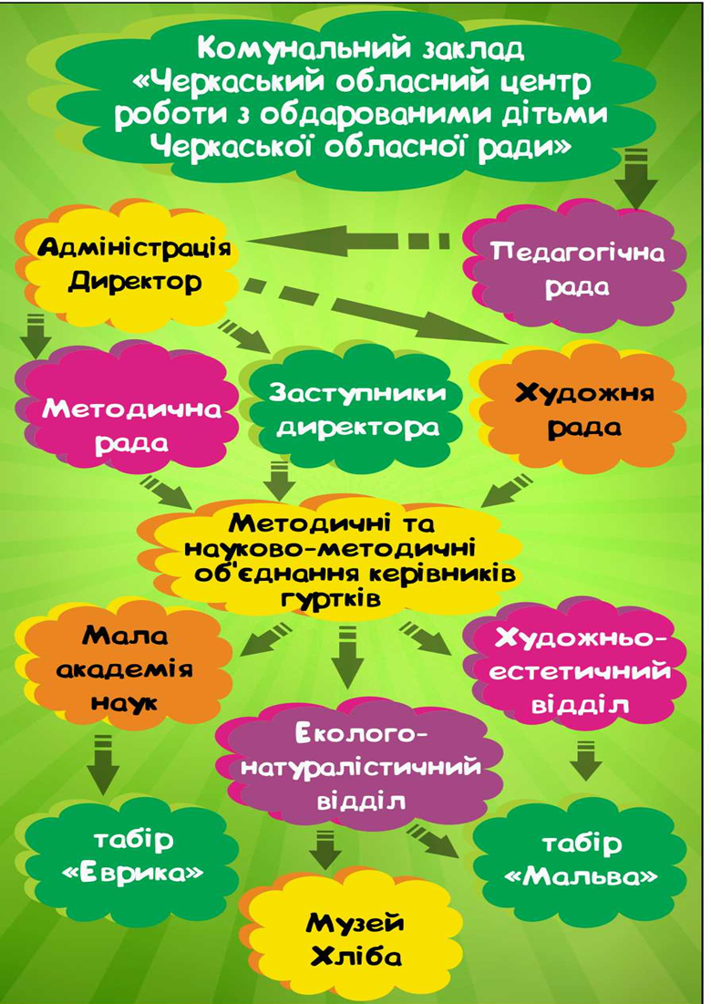

Slide 5
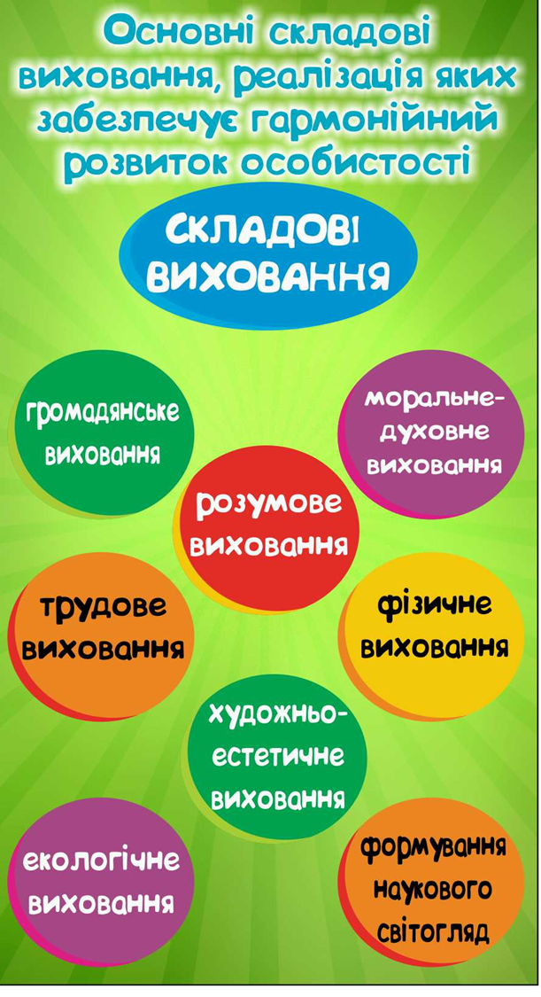
Кількість груп:
Еколого-натуралістичний відділ
33 груп – 498 дітей
Художньо-естетичний:
11 груп – 243 дитини
Мала академія наук
9 груп – 90 дітей
Всього 53 груп - 831 дітей

Slide 6
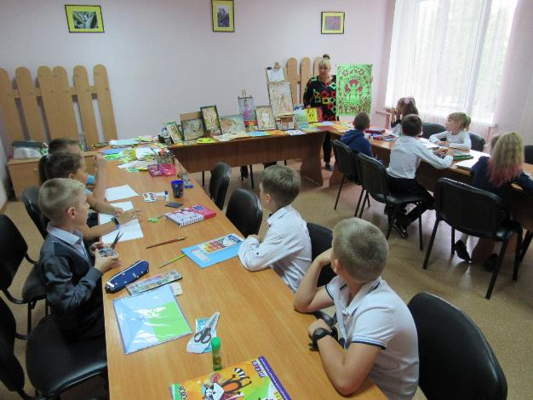
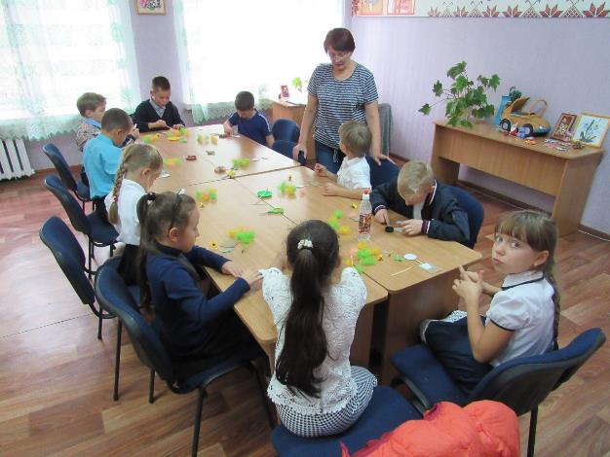
Відділ художньо-естетичної творчості
Гурток «Оздоровча хореографія»
Гурток «Народні умільці»
Гурток «Чарівні долоньки»
Гурток «Мистецтво нашого народу»
Клуб бального танцю «Жемчуг»
Хореографічний гурток «Промені сонця»
Вокальний гурток

Slide 7
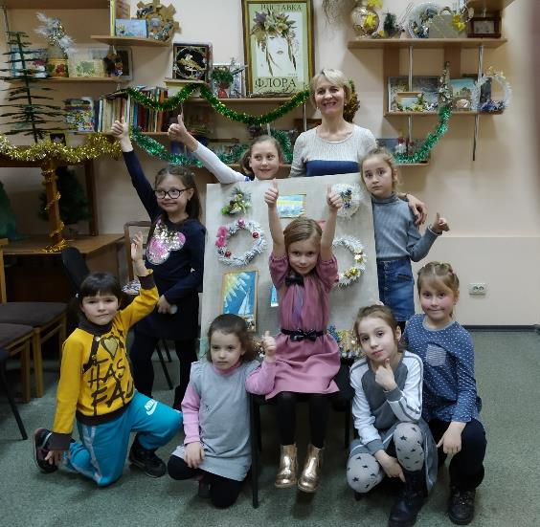
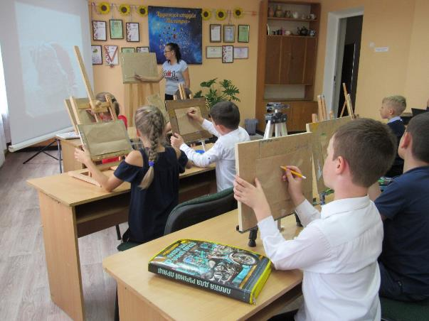
Відділ еколого-натуралістичної творчості
Гурток «Природа рідного краю»
Студія «Флора»
Гурток «Лісівники дендрологи»
Гурток «Юні екологи»
Гурток «Любування природою»
Гурток «Флористика»
Гурток «Юні квітникарі»

Slide 8
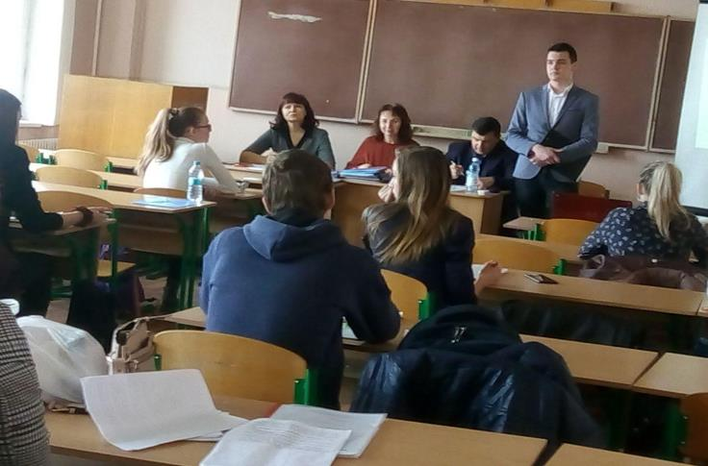
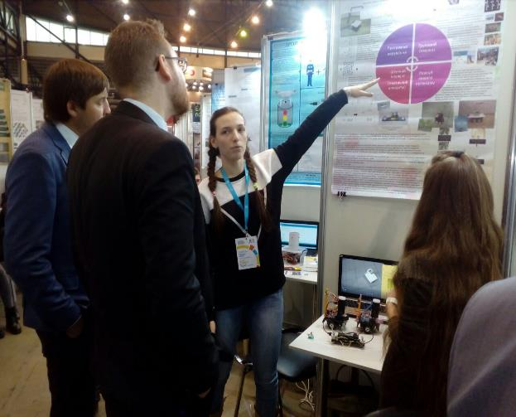
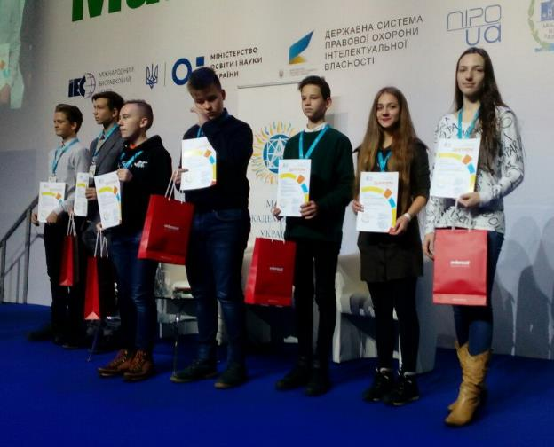
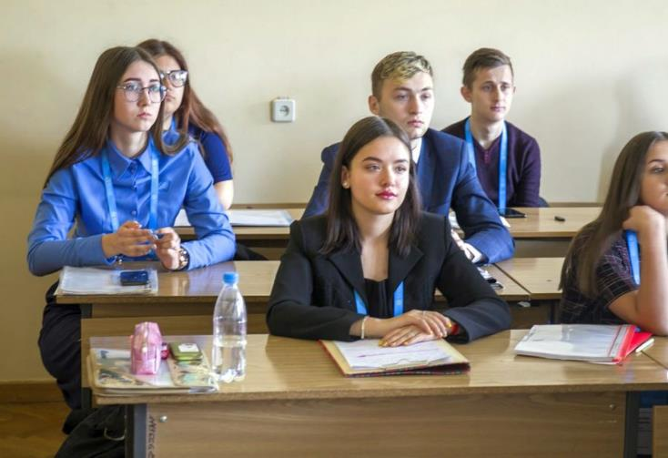
Наукові відділи МАН:
Науково-технічний;
Фізико-математичний;
Хіміко-біологічний;
Історико-географічний;
Обчислювальної техніки та програмування;
Мистецтв та філології.
Всього 62 секції

Slide 9
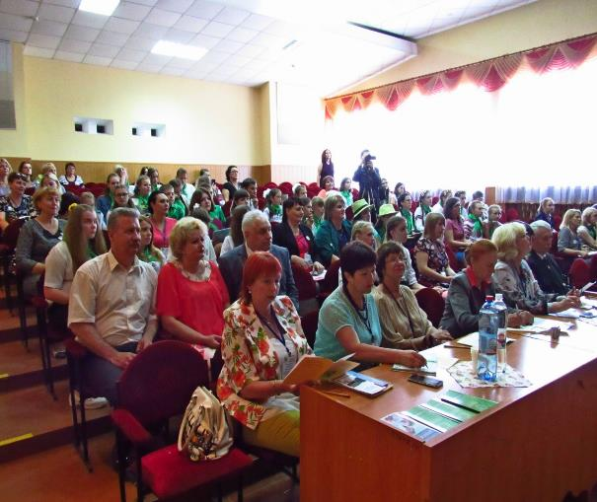
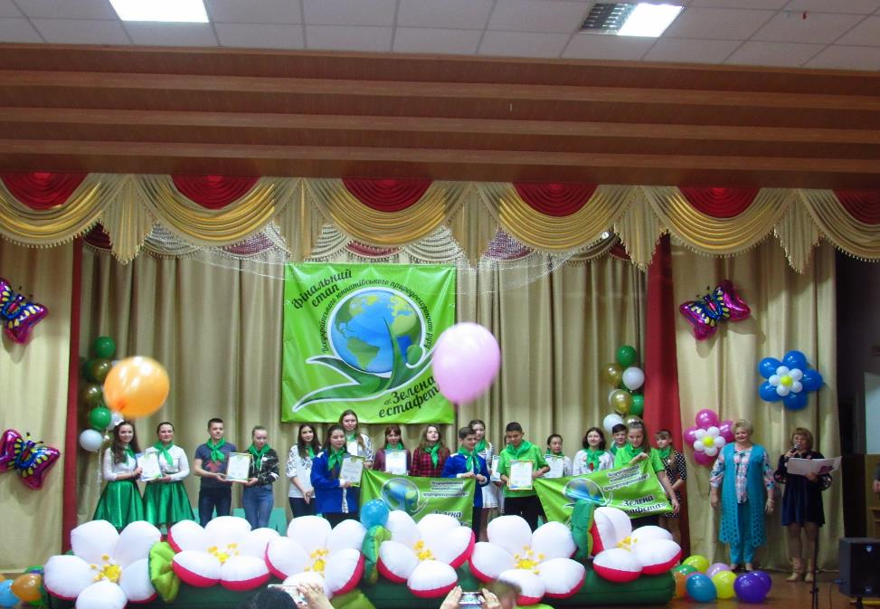
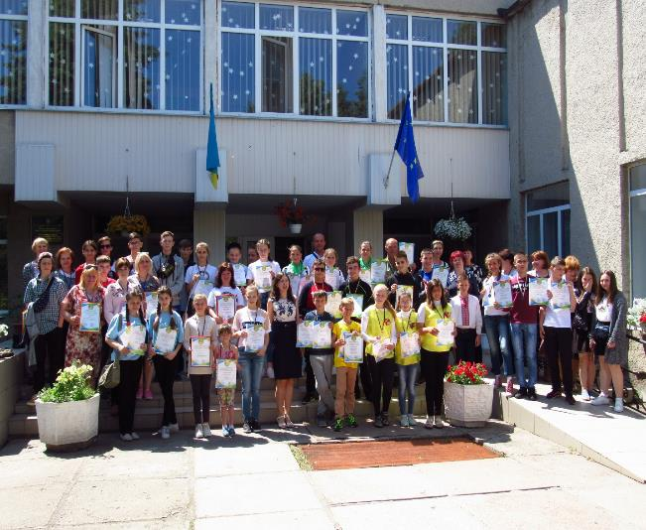
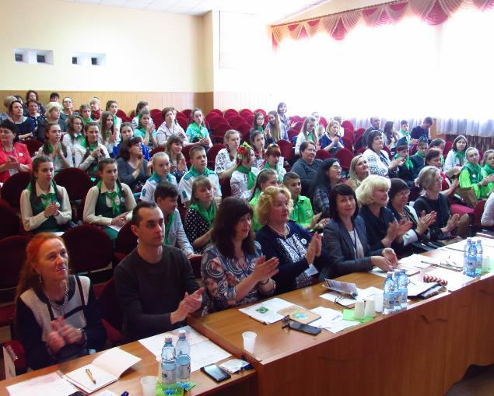
Наш Центр є організатором і неодноразовим переможцем Всеукраїнського юннатівського природоохоронного руху «Зелена естафета» І, ІІІ місце - 2018
Гран-Прі, І місце – 2019, 2021

Slide 10
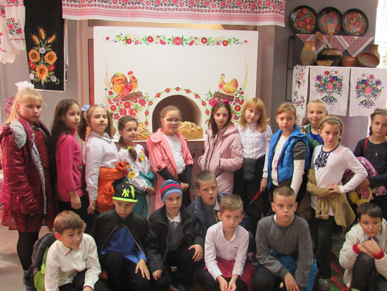
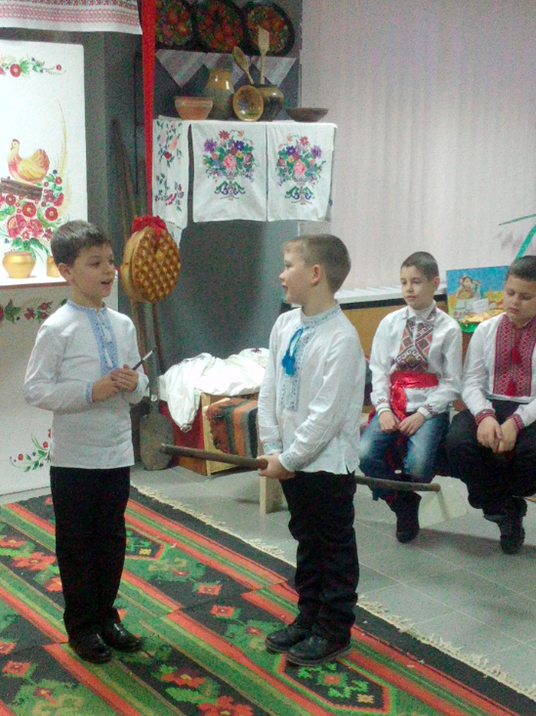
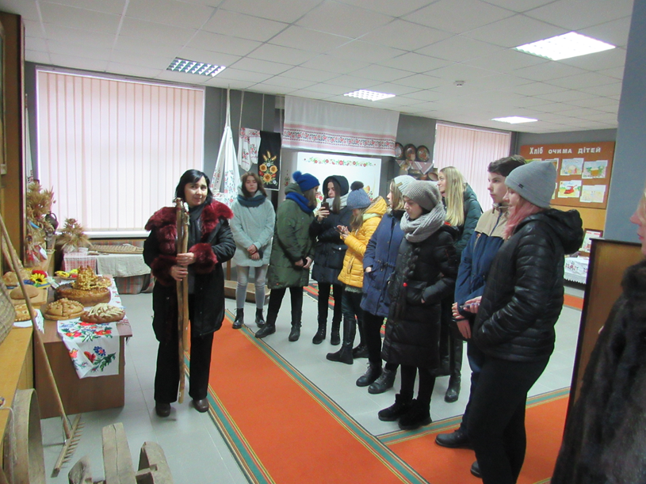
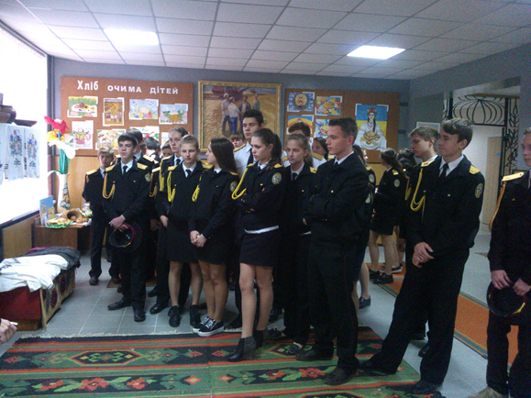
Зразковий Музей
Хліба

Slide 11
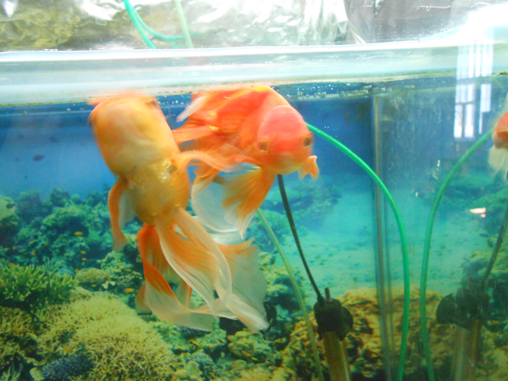
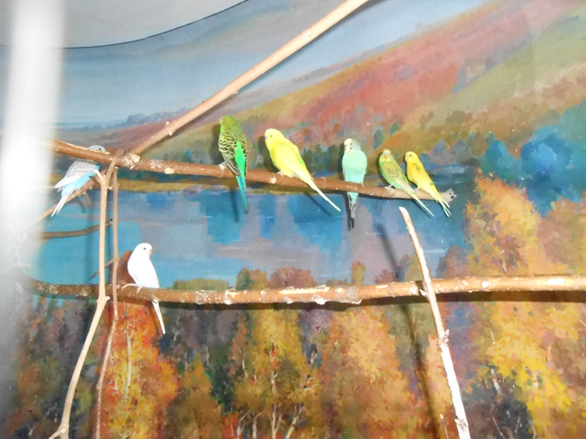
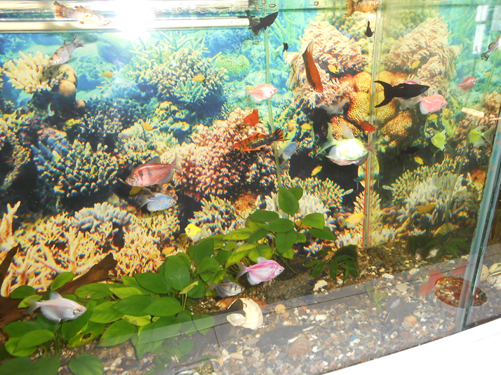
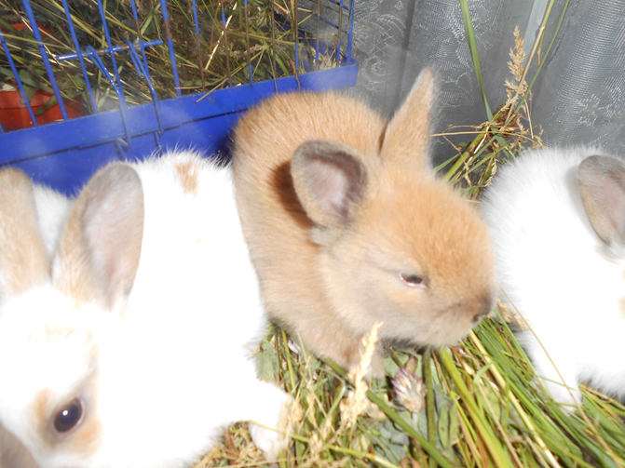
Живий куточок

Slide 12
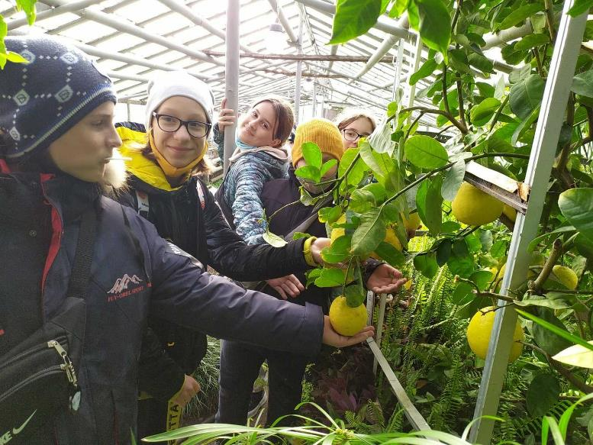
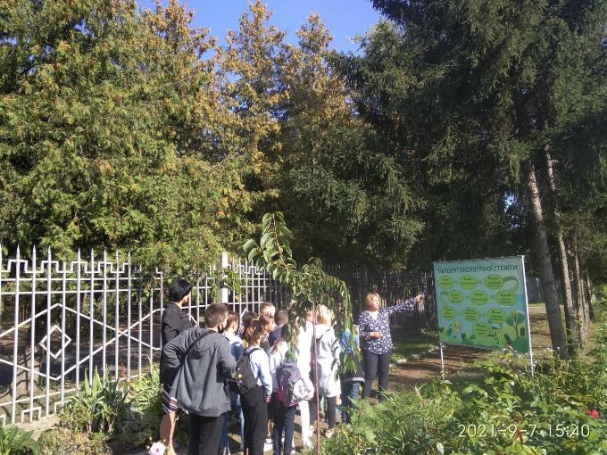
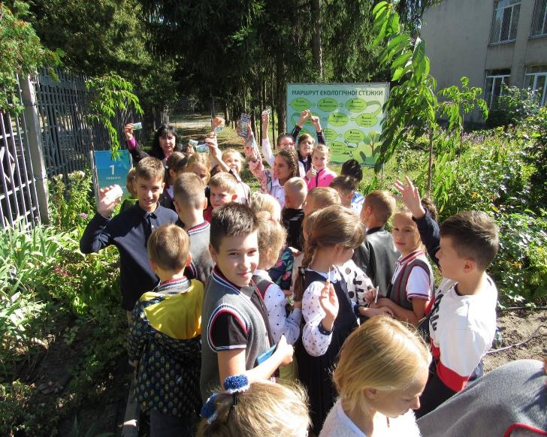
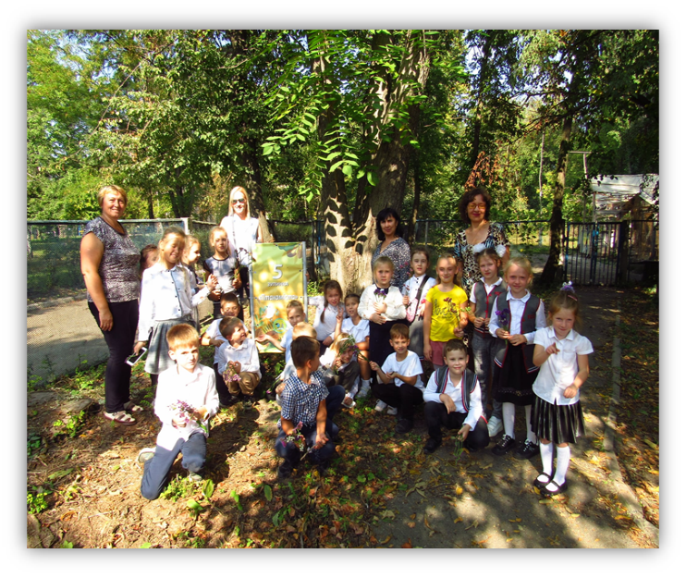
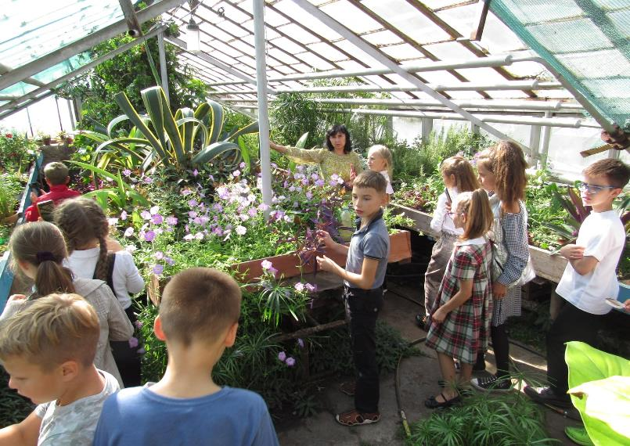
Цікаві екскурсії по зупинках екологічної стежки, які розташовані на території закладу

Slide 13
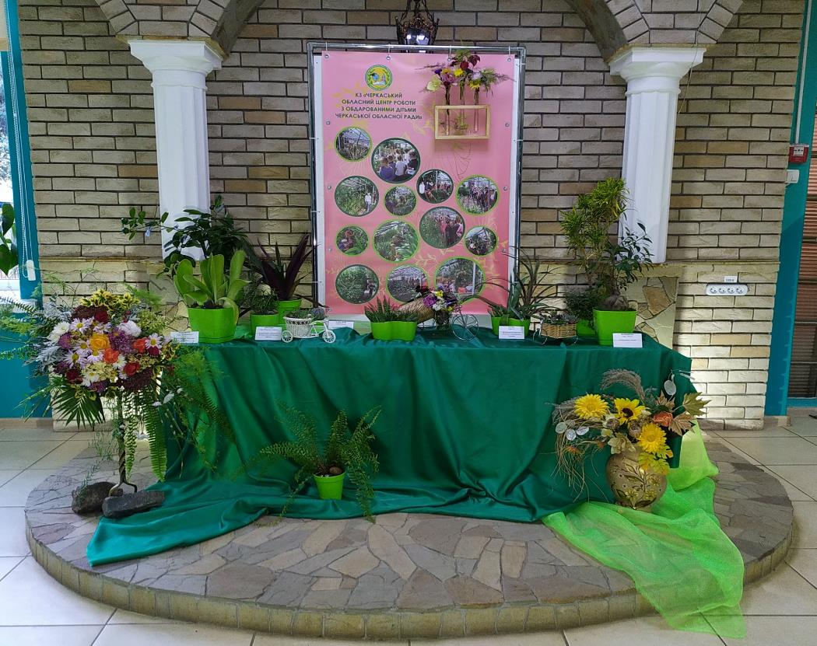
МЕТОДИЧНА РОБОТА
КЕРІВНИКІВ ГУРТКІВ
ПРОВЕДЕННЯ
МАСОВИХ ЗАХОДІВ
КЗ «Черкаський обласний центр роботи з обдарованими дітьми Черкаської обласної ради" прийняв участь онлайн у Всеукраїнській виставці досягнень юних натуралістів «Виставковий павільйон НЕНЦ»(2022р.)
ПІДВИЩЕННЯ
ФАХОВОГО РІВНЯ
УЧАСТЬУ
ФАХОВИХ КОНКУРСАХ
САМООСВІТА
УЧАСТЬУ
СЕМІНАРАХ, КОНФЕРЕНЦІЯХ

Slide 14
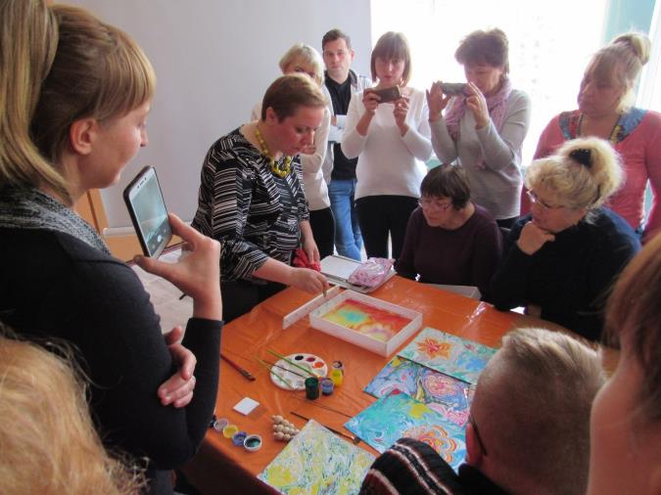
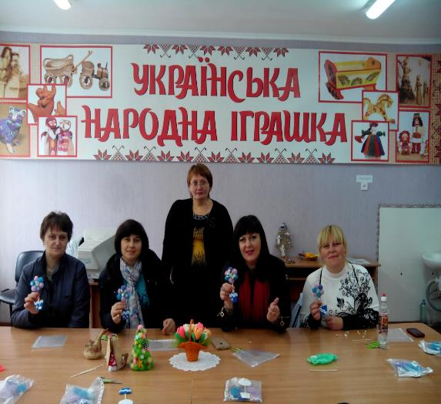
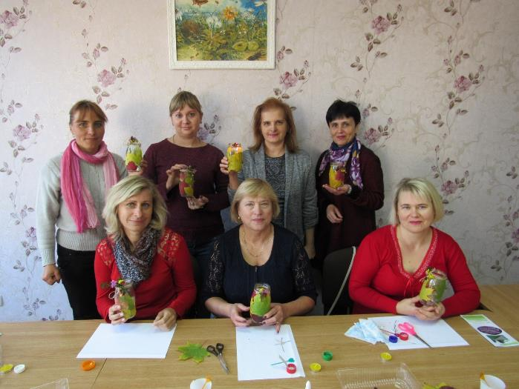
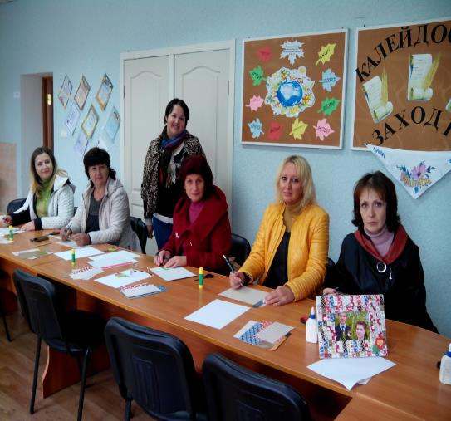
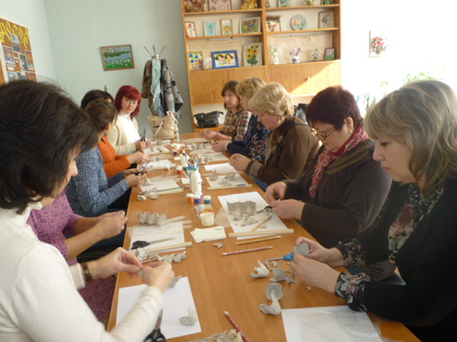
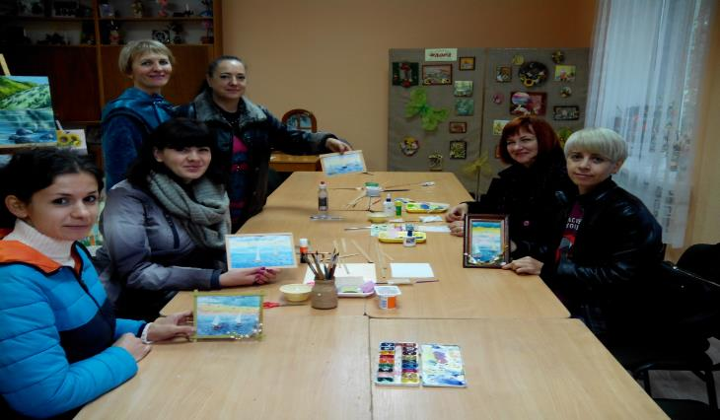
Проведення навчальних майстер-класів для педагогів

Slide 15
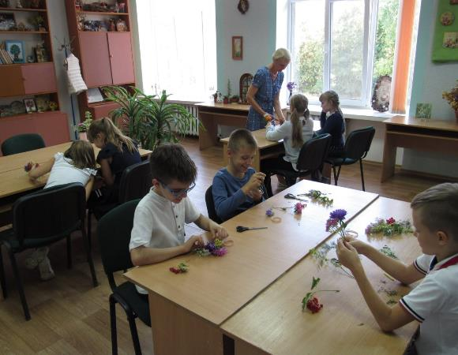
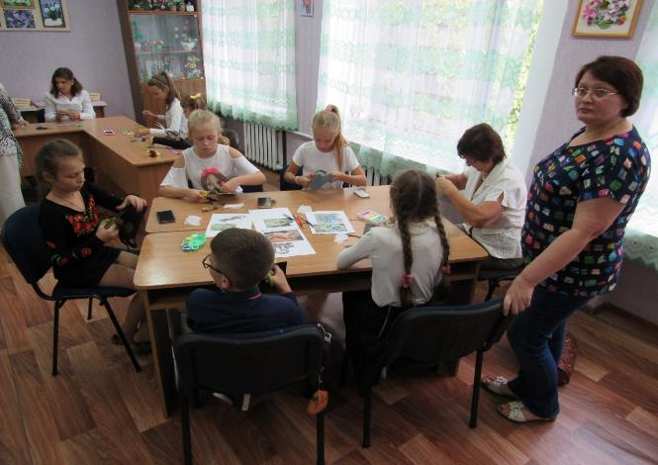
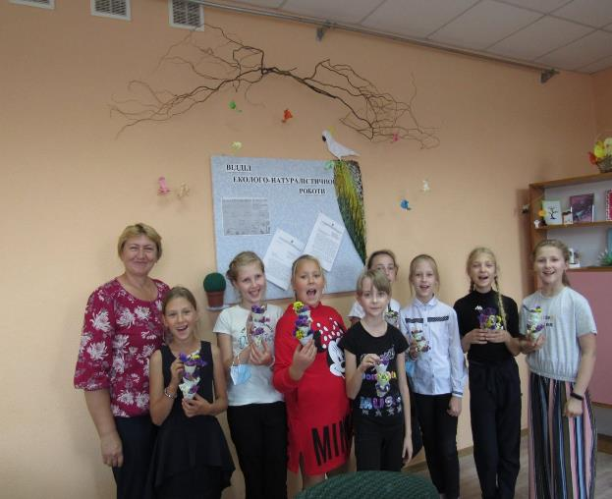
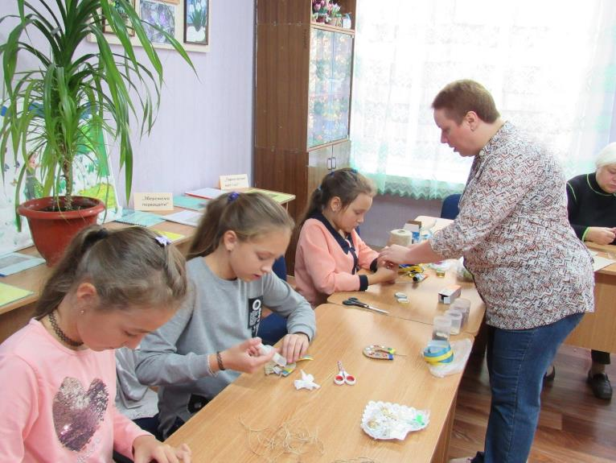
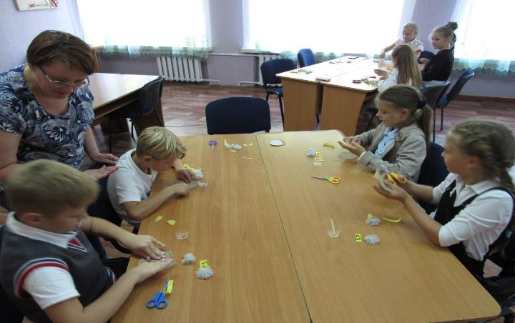
Проведення навчальних майстер-класів для вихованців

Slide 16
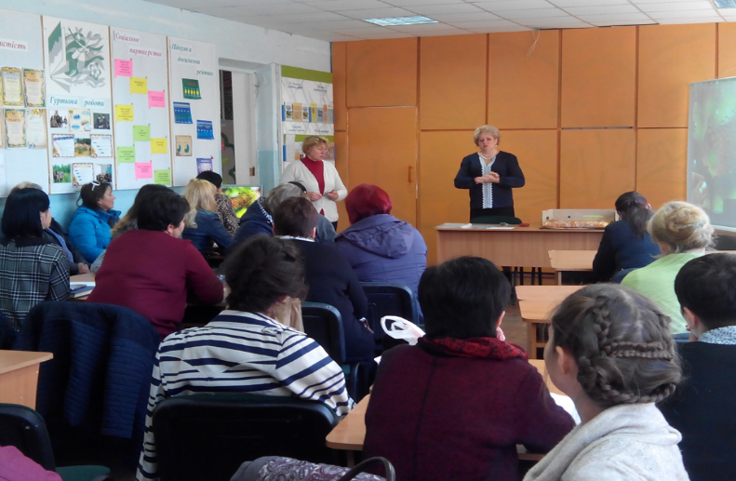
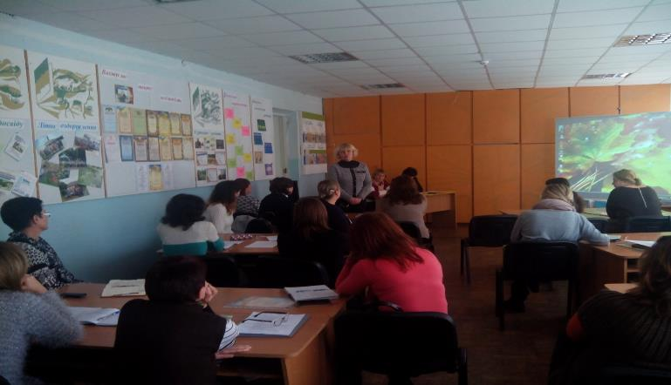
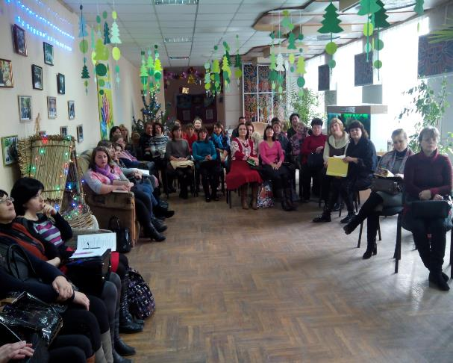
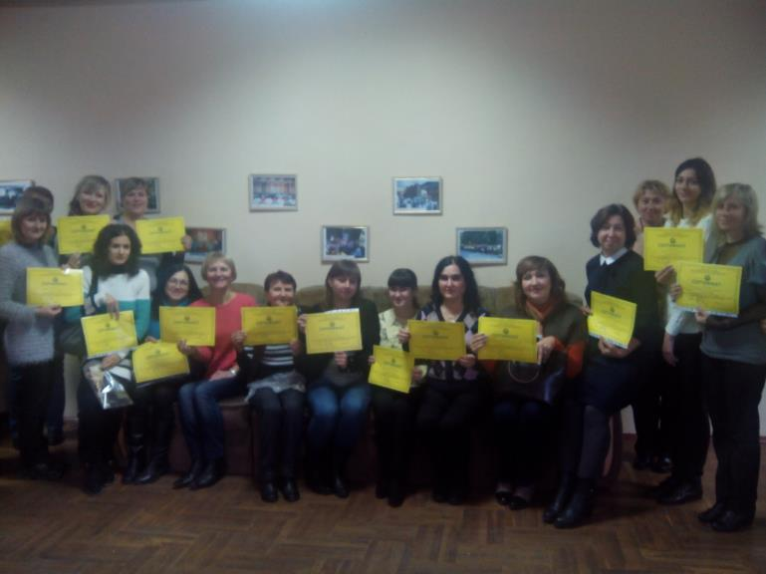
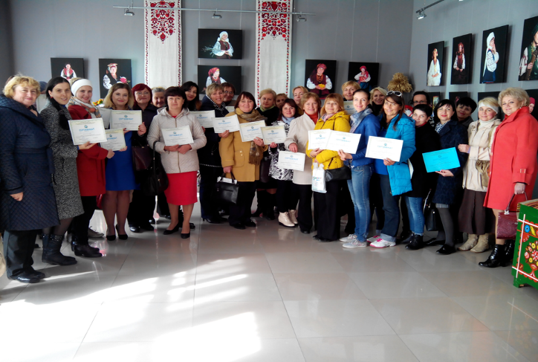
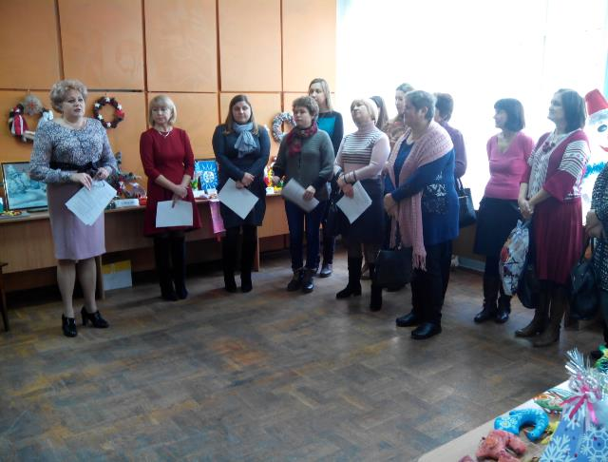
Семінари-практикуми для керівників гуртків Черкащини

Slide 17
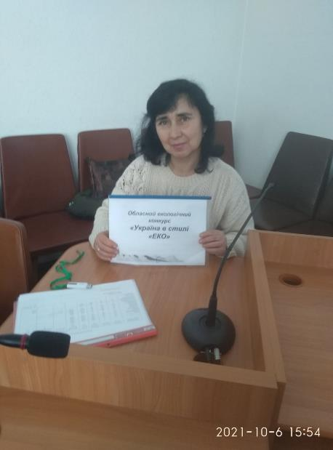
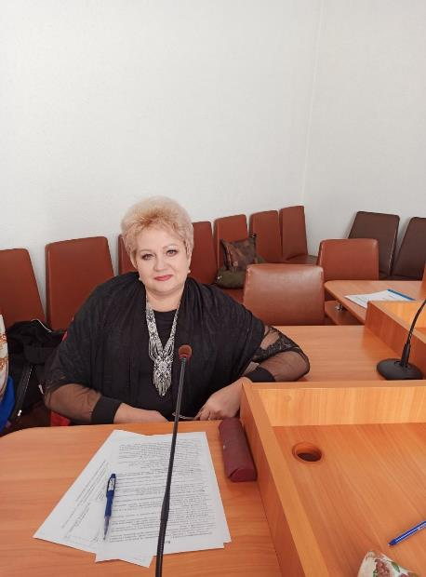
КЗ «Черкаський обласний центр роботи з обдарованими дітьми Черкаської обласної ради» взяв участь з проєктами: Екостежка «Я і Довкілля!» (2020) та Екофестиваль «Довкілля: час змін!»(2021) і став двічі переможцем у обласному конкурсі «Україна в стилі Еко», який щорічно проводить Черкаська обласна державна адміністрація

Slide 18
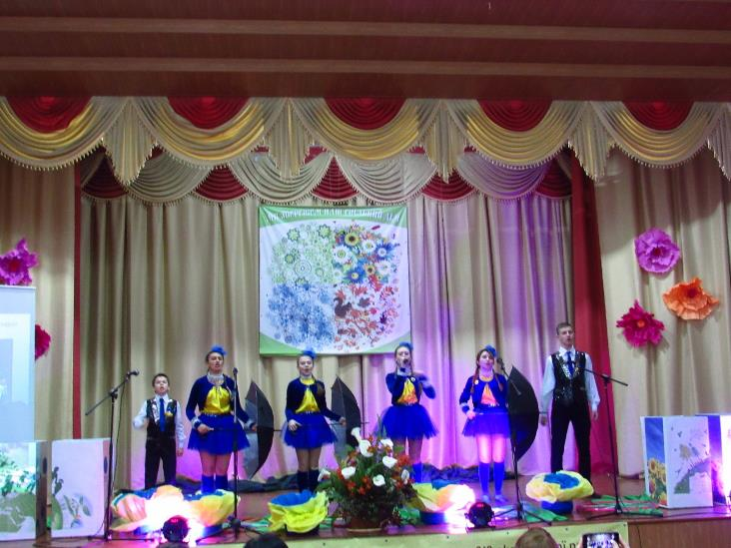
Щороку проводиться обласний етап Всеукраїнського зльоту шкільних лісництв,
обласний етап Всеукраїнського конкурсу екологічних колективів

Slide 19
Традиційно в грудні заклад проводить Новорічно-різдвяну виставку
Кількість учасників:2019 рік – 360;2020 рік – 425;
2021 рік – 520, 2022 рік -650 робіт
Обласний конкурс «Збережемо первоцвіти»
Кількість учасників:2019 рік – 290; 2020 рік – 370;
2021 рік – 450.

Slide 20
14 жовтня – День захисника України.
Підкови, виготовлені дитячими руками, сповнені їхнім теплом та думками, сподіваємось, додадуть сил стомленим захисникам.

Slide 21
Новорічне свято для вихованців закладу

Slide 22
Навчально-пізнавальні екскурсії

Slide 23
інклюзивне навчання в
закладі позашкільної освіти
Свято осені в Черкаському реабілітаційному центрі «АСТРА»
Мета: забезпечення рівних прав та можливостей осіб з особливими освітніми потребами на якісну позашкільну освіту, розвитку їх здібностей та обдарувань з урахуванням індивідуальних потреб та інтересів, зокрема потреб у професійному визначенні, соціалізації та інтеграції в суспільство
Майстер-класи для дітей
з особливими потребами

Slide 24
Заняття гуртка «ҐУДЗИК» в Черкаському обласному онкологічному центрі

Slide 25
Індивідуальна робота з дитиною з обмеженими можливостями.
Хулап Людмила, керівник студії «Флора»
Перша персональна виставка «ПАЗЛИ ЖИТТЯ» вихованця КЗ «Черкаський обласний центр роботи з обдарованими дітьми Черкаської обласної ради» Віталія Хмелевського у Черкаській обласній бібліотеці імені В. Симоненка (2021р.), став стипендіатом Голови ЧОР (2023 рік)

Slide 26
Життя закладу, працівників і вихованців
змінилося з 24 лютого….
Близько тисячі спальних мішків з малюнками вихованців студії''Флора'' КЗ "Черкаський обласний центр роботи з обдарованими дітьми ЧОР" відправлено на Схід!

Slide 27
Вдало працюємо: з натхненням і позитивною енергетикою!
Новий досвід, нові техніки декоративно ужиткового мистецтва...Все буде Україна! Слава ЗСУ!

Slide 28
Онлайн майстер-класи для вихованців Центру.

Slide 29
Вихованці гуртка "Чарівні долоньки" долучилися до збору допомоги для людей ,що приїхали у Черкаси із зони ведення бойових дій. Діти принесли книжки (для дітей і дорослих), настільні ігри, іграшки, розмальовки ....
Все зібране було передано у Черкаський Центр гостинності для переселенців.

Slide 30
На Черкащині з червня набирає обертів волонтерський проєкт «Наша підтримка – запорука Перемоги», який стартував на початку червня силами освітянської спільноти та за сприяння ОВА. Комунальний заклад «Черкаський обласний центр роботи з обдарованими дітьми Черкаської обласної ради» (директор Людмила Давиденко) долучився до проєкту і постійно навідується з подарунками та словами підтримки до одного з лікувальних закладів міста, де проходять лікування захисники нашої країни.

Slide 31
ДЯКУЄМО ЗА УВАГУ!
Все буде Україна!

